Slide 1
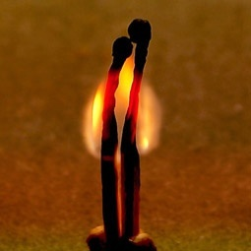
Зависимости и созависимости

Slide 2
Во время занятий мы приобретем:
понимание того, как наши отношения влияют на качество помощи, оказываемой пациентам;
знание факторов, повышающих индивидуальный риск развития аддиктивных расстройств;
знание того, как в работе с пациентами затрагивать вопросы употребления психоактивных веществ и получать необходимую информацию;
навыки оценки характера употребления пациентами веществ, вызывающих зависимость, и их влияния на состояние здоровья, поведение и социальное функционирование;
навыки распознавания ранних этапов злоупотребления психоактивными веществами;
навыки интервьюирования пациента и начала терапии;
знание о том, какая помощь необходима при кризисных состояниях, связанных с употреблением психоактивных веществ;
знание о возможных вариантах терапии, включая поддерживающую заместительную терапию при опиоидной зависимости;
ознакомление с Европейским Индексом Тяжести Аддикции

Slide 3
Что такое здоровье?
1:27 И сотворил Бог человека по образу Своему, по образу Божию сотворил его; мужчину и женщину сотворил их.
1:27 So God created man in his own image,
in the image of God he created him; male and female he created them.

Slide 4
Притчи 4:23
Больше всего хранимого храни сердце твое, потому что из него источники жизни.
1-е Коринфянам 6
¹⁹ Не знаете ли, что тела ваши суть храм живущего в вас Святого Духа, Которого имеете вы от Бога, и вы не свои?
Proverbs 4:23
Keep your heart with all vigilance, for from it flow the springs of life.
1 Corinthians 6
¹⁹ Or do you not know that your body is a temple of the Holy Spirit within you, whom you have from God? You are not your own, ²⁰ for you were bought with a price. So glorify God in your body.

Slide 5
Определение зависимости
Адди́кция, в широком смысле, означает ощущаемую человеком навязчивую потребность в определённой деятельности.
В более узком смысле, это патологическое влечение к чему-либо, что увеличивает риск развития психических заболеваний и/или связано с персональными или социальными проблемами.

Slide 6
Составные зависимости
Зависимость состоит из влечения, возрастающей сопротивляемости наркотику и симптомов при прекращении употребления.

Slide 7
Список объектов, которые могут вызывать зависимость
Алкоголь и наркотики;
Работа, достижения, успех.
Деньги (чрезмерная трата, азартные игры, накопительство)
Контроль (особенно если он затрагивает личностные, сексуальные, семейные и рабочие отношения)
Еда
Секс
Зависимость от одобрения (нужда угождать людям)
Спасательство по отношению к другому человеку;
Зависимость от болезненных отношений ( отношения, которые ранят и требуют);
Физическая болезнь;
Упражнения и физическое состояние
Косметика, одежда, косметические операции, нужда выглядеть привлекательно внешне;
Академические достижения, чрезмерная интелектуализация;
Религиозность или религиозное законничество;
Стремление к совершенству во всём;
Чистота и избегание загрязнений и другие обсессивно - компульсивные симптомы;
Организация, структурирование (нужда всегда иметь всё на своих мествах);
Материализм.

Slide 8
АЛКОГОЛИЗМ (alcoholism) – биопсихосоциальное заболевание, в основе которого лежит зависимость человека от алкоголя («алкоголь» по-арабски «одурманивающий»), является одной из форм отклоняющегося (девиантного) поведения.

Slide 9
Алкоголизм
Прогредиентное (непрерывно развивающееся) заболевание, определяющееся патологическим влечением к спиртному, психической и физической зависимостью, развитием дисфункционального состояния при прекращении употребления алкоголя, а в далеко зашедших случаях стойкими соматовегетативными расстройствами и психической деградацией.
Алкоголизм не имеет обратного хода.

Slide 10
Какие внешние факторы влияют на возникновение зависимости
Раннее физическое и сексуальное насилие
Наблюдение насилия
Сверстники, которые употребляют наркотики
Доступность наркотиков
Достаток и досуг. Скука и потеря интереса к жизни.
Уход от физического стресса.
Возможность привлечь к себе внимание.
Отсутствие навыка ассертивного поведения.

Slide 12
Медаль за пьянство
Была введена Петром Великим в 1714 году, цель которого была борьба против пьянства. Сделана она была из чугуна, вес составлял 6,8 кг (17 фунтов), не считая цепей. Считается самой тяжёлой медалью в истории. Вешалась на шею в полицейском участке в наказание за чрезмерное употребление алкогольных напитков и крепилась цепью так, чтобы нельзя было снять. По некоторым данным, медаль должна была носиться неделю.

Slide 13
ГОСТ
ГОСУДАРСТВЕННЫЙ СТАНДАРТ СОЮЗА ССР
СПИРТ ЭТИЛОВЫЙ РЕКТИФИКОВАННЫЙ ТЕХНИЧЕСКИЙ ТЕХНИЧЕСКИЕ УСЛОВИЯ ГОСТ 18300–72
Утвержден и введен в действие. Постановлением Государственного комитета стандартов Совета Министров СССР от 26.12.1972 № 2329
5. ТРЕБОВАНИЯ БЕЗОПАСНОСТИ 5.1 Этиловый спирт — это легковоспламеняющаяся, бесцветная жидкость с характерным запахом, относится к сильнодействующим наркотикам, вызывающим сначала возбуждение, а затем паралич нервной системы (ГОСТ 18300 – 72 п. 5.1.).
1982 год: Этиловый спирт — легко воспламеняющаяся, бесцветная жидкость с характерным запахом,
относится к сильнодействующим наркотикам (ГОСТ 18300 – 72 п.5.1 в изменённой редакции 1982 г. и
ГОСТ 5964 – 82 п.4.1.).
1993 год: Этиловый спирт — легковоспламеняющаяся, бесцветная жидкость с характерным запахом (ГОСТ 5964 – 93 п.7.1.).

Slide 16
Влияние алкоголя на мозг

Slide 17
Влияние алкоголя на организм человека.
Кровь ---
Ткани (распределяется неравномерно).
Хорошо растворяется в липидах – жироподобных веществах, которыми богаты нервные клетки
Наибольшее его накопление происходит в мозгу.
Именно эти клетки и гибнут в первую очередь.

Slide 18
Алкоголик -
человек,
больной алкоголизмом,
то есть алкогольной зависимостью.
Алкоголик может пить, спиваясь, либо не пить вообще.
или – или, и никак иначе!

Slide 19
Высшее проявление физической зависимости -
похмелье,
когда просто для улучшения состояния больной вынужден выпивать дозу алкоголя.

Slide 20
Библия ссылки об алкоголе - Категория | Вино | Крепкий напиток
Использование принято как обычная часть культуры | 58 | 1
Символическое (Вино гнева Его и т.д.) | 32 | 1
Вино, названо благословением от Бога | 27 | 0
Используется в жертвоприношениях | 24 | 1
Потеря вина как пример проклятия от Бога | 19 | 1
Примеры злоупотребления алкоголем | 16 | 3
Клятвы соблюдения поста (отказа от алкоголя) | 15 | 6
Предостережения против злоупотребления | 13 | 4
Дары между людьми | 9 | 0
Сравнение (х лучше, чем вино) | 5 | 0
Ложные обвинения в пьянстве | 3 | 1
Правила выбора дьяконов | 3 | 0
Прочее | 3 | 1
Воздержание из уважения к слабому пониманию | 1 | 0
Всего | 228 | 19

Slide 21
МКБ-10
Острая интоксикация, вызванная употреблением
Пагубное употребление с
вредными последствиями
- Синдром зависимости

Slide 22
Употребление с вредными последствиями - Psychoactive substance abuse
А. Должны иметься четкие данные, что употребление вещества обусловило (или в значительной мере способствовало) физические или психологические вредные изменения, включая нарушение суждений или дисфункциональное поведение, которое может привести к инвалидизации или неблагоприятно сказаться на межличностных отношениях.
Б. Природа вредных изменений должна быть выявляемой (и описанной). МКБ-10
A. There should be clear evidence that the use of the substance has caused (or contributed to ) physical or psychological harmful changes , including impaired judgment or dysfunctional behavior that can lead to disability or adversely affect relationships. B. Nature detrimental changes should be detectable ( and described ) .

Slide 23
Употребление с вредными последствиями substance abuse
В. Характер употребления сохранялся на протяжении по меньшей мере одного месяца или периодически повторялся в предыдущие 12 месяцев.
Г. Расстройство не отвечает критериям любого другого психического или поведенческого расстройства, относящегося к тому ,же препарату в тот же период времени (за исключением острой интоксикации).
B. Nature of use persisted for at least one month or periodically repeated in the previous 12 months. G. disorder does not meet the criteria of any other mental or behavioral disorders related to that same drug in the same period of time (except acute intoxication).

Slide 24
Синдром зависимости - Dependence syndrome
Три или более из числа следующих проявлений должны возникать одновременно на протяжении 1 месяца или, если они сохраняются на более короткие периоды, периодически повторяться в течение 12 месяцев
1) сильное желание или чувство насильственной тяги к приему вещества,
2) нарушенная способность контролировать прием вещества: его начало, окончание или дозу, о чем свидетельствуют потребление веществ в больших количествах и на протяжении периода времени большего, чем намеревалось, или безуспешные попытки и постоянное желание сократить или контролировать употребление вещества
Three or more of the following symptoms must occur simultaneously for 1 month , or if persist for shorter periods are periodically repeated during 12 months 1 ) a strong desire or sense of strong desire to take the substance; 2) impaired ability to control the use of substance : its beginning, end , or dose , as evidenced by the consumption of large quantities and over a period of time greater than intended , or unsuccessful efforts and constant desire to reduce or control substance use

Slide 25
Влияние на Поведение
Концентрация Алкоголя в Крови – КАК
Стадии | КАК | Вероятное влияние
Чувство благополучия | До.05 г% | Разговорчивый Расслабленный Более уверенный
Почти рискованное | .05-.08 г% | Разговорчивый Ведет себя самоуверенно и чувствует самоуверенность Способность рассуждать и двигаться ослаблена Психологическое торможение уменьшается

Slide 26
Концентрация Алкоголя в Крови – КАК
Стадии | КАК | Вероятное влияние
Рискованное состояние | .08-.15 г% | Сбивчивая речь Ослабляется баланс и координация Замедленные рефлексы Ослабляется визуальное внимание Нестабильные эмоции Тошнота, рвота
Очень рискованное состояние | .15-.30 г% | Неспособность идти самостоятельно без посторонней помощи Апатичный, сонливый Утрудненное дыхание Неспособность запоминать события Потеря контроля мочеиспускания Возможная потеря сознания
Смерть | Более .30 г% | Кома Смерть

Slide 27
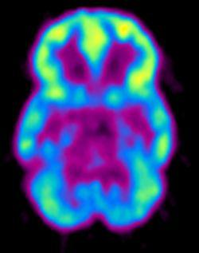
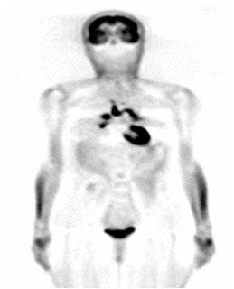
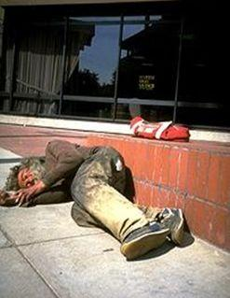
Зависимость
здоровье
Нейротоксиация
СПИД, рак, умственные болезни
DRUGS
Социальные проблемы
Экономика
Бездомность
Насилие
преступления
Notes:
The effects of drug abuse are wide ranging and affect people of all ages. Besides addiction, drug abuse is linked to a variety of health problems, including HIV/AIDS, cancer, heart disease, and many more. It is also linked to homelessness, crime, and violence. Thus, addiction is costly to both individuals and society.

Slide 28
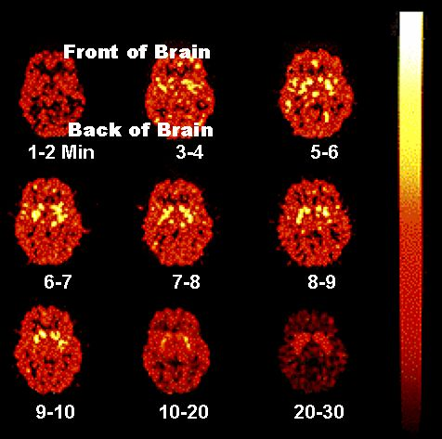
Мозг под влиянием наркотика
желтый показывает место в мозге, где локализуется кокаин
На этом слайде изображён человеческий мозг , в различных интервалах после введения радиоактивного кокаина. Поскольку препарат был " радиоактивный", ученые могут увидеть , где именно кокаин локализуется в мозге и на какой срок . Исследования , подобные этим, открыли, как кокаин оказывает свое разрушительное воздействие и даёт возможность проиллюстрировать людям , что происходит с их мозгом под влиянием наркотиков.
Fowler et al., Synapse, 1989.
Notes:
We can now measure the brain’s response to drugs of abuse in real time. This slide depicts images of a human brain taken at different intervals following administration of radioactive cocaine. Because the drug was “radiolabeled,” scientists can see precisely where cocaine binds in the brain (yellow signal) and for how long. Studies such as these teach scientists more about how cocaine exerts its devastating effects, and can illustrate to people in real time what happens to their brains on drugs.

Slide 29
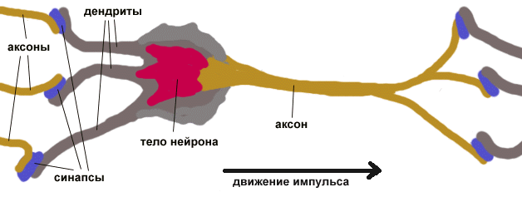
Работа мозга и влияние химической зависимости
100 миллиардов нервных клеток, или нейронов.

Slide 30
Простая схема
Нейроны - передают информацию тела в различные его части с помощью химических веществ.
В теле клетки формируются нейротрансмиттеры .
Дендриты получают информацию от других нейронов .
Аксон передаёт информацию.
Синапс - разрыв между нейронами.
Прикрепление к рецептором, расположенным на дендритах соседних нейронов
Допамин содержится в пузырьках ( круглые места хранения ) в нервных окончаниях.
Допамин затем высвобождается из рецептора и возвращается обратно на первый нейрон для повторного использования .

Slide 31
Сигнальный процесс выглядит так:
Шаг 1
Электросигнал передается по аксону до его кончика (терминальной точки аксона).
Шаг 2
Здесь сигнал заставляет особые мембранные мешки (известные под названием синаптических пузырьков) выпустить медиатор в пространство между аксоном и дендритами соседней клетки. Это пространство называется синапсом, или синаптическим пространством.
Шаг 3
Медиатор перемещается по направлению к дендритам соседней клетки и прикрепляется к ее рецепторам.
Шаг 4
Это прикрепление создает электрический сигнал, который передает информацию через клетку.
Шаг 5
Медиатор отсоединяется от рецепторов и снова попадает в синаптическое пространство. Он либо разлагается организмом, либо поглощается аксоном, выпустившим его. Разложение медиатора выполняется, как правило, особым белком МАО (моноаминооксидазой), который, так сказать, “съедает” медиатор. Повторное поглощение медиаторов контролируется особыми веществами, которые называются белками поглощения. Весь процесс может начаться заново с первого шага.

Slide 32
Влияние на медиаторы
Наркотик действует, влияя на работу одного или нескольких типов медиаторов. Есть пять способов такого влияния:
1. Усиливается или ослабляется выпуск медиаторов, следовательно, большее (или меньшее) их количество входит в синаптическое пространство (влияние амфетаминов).
2. Наркотик влияет на разложение медиаторов белком МАО, и они остаются в синоптической впадине (влияние амфетаминов).
3. Наркотик влияет на белки поглощения и на повторное поглощение медиаторов аксоном, и они остаются в синоптическом пространстве (влияние кокаина.
4. Наркотик имитирует работу медиатора и прикрепляется к тем же рецепторам (влияние марихуаны).
5. Ингибируется (замедляется) синтез новых молекул вещества-медиатора.

Slide 33
Медиаторы
Адреналин
Активизирует организм: сердце бьется чаще, бронхиальные трубы расширяются для того, чтобы принимать больше кислорода для мышц, обостряется внимание, повышается чувство уверенности в себе.
Допамин
Стимулирует центр удовольствия в мозгу, позволяя испытывать удовольствие, счастье и удовлетворение. Допамин также содержится в отделах мозга, отвечающих за мышление и память, и играет свою роль в координации движений.
Серотонин
Влияет на настроение, способность усваивать и запоминать информацию. Недостаток серотонина может привести к депрессии. Серотонин также влияет на чередование периодов сна и бодрствования, аппетит и терморегуляцию организма.
GABA (Гаммааминобутириновая кислота)
Оказывает успокаивающее, болеутоляющее действие, так как замедляет процесс выпуска остальных нейро-передатчиков.
Substance P (П-вещество)
Переносит болевые ощущения по нервам в мозг.
Эндорфины
Стимулируют центр удовольствия и утоляют боль.
Анандамин
Участвует в процессах памяти, координации и равновесия.

Slide 34
Суммируем:
1. Ускоряется или замедляется выпуск медиаторов.
2. Нарушается разложение белком.
3. Нарушается контролируемый белками поглощения возврат медиаторов в аксон.
4. Наркотик имитирует медиатор.
5. Замедляется производство молекул вещества- медиатора.

Slide 35
Пять категорий наркотиков - депрессанты центральной
нервной системы - стимуляторы - Опиаты / анальгетики/ обезболивающие - Психоделики (психотропные) - Нейролептики

Slide 37
Необходимо лечение целостной личности
Ф. П
М С.
Фармакологическое лечение (медикаменты)
Медицинское лечение
Социальные службы
Поведенческая терапия

Slide 38
Европейский Индекс Тяжести Аддикции (сферы прояснения)
1. Физическое состояние. 2. Работа, образование и доход. 3. Употребление наркотиков и алкоголя. 4. Правовой статус пациента. 5. Социальное окружение, семья и взаимодействие пациента со своим окружением. 6. Психиатрические проблемы. 7. Патологическая азартная игра.

Slide 39
Возможности сегодня для помощи
Традиционно : 12 шагов программы ( воздержание ) • Беседы : стационарные / амбулаторные / • неправильно : снижение вреда , ММ ( умеренное потребление) • Новые : когнитивно – поведенческая терапия, терапия , направленная на повышение мотивации • медицинская помощь: новые лекарства для повышения воздержание - метадон, лекарства , чтобы облегчить вывод наркотика

Slide 40
Как уменьшить зависимость -
Злоупотребление - образование, принуждение, наказание, изменения в окружающей среде, рост, давление, чтобы остановить, жизненные события • зависимость - "лечение", чтобы положительно повлиять на нарушение функции мозга, чтобы уменьшить потребность в препарате.

Slide 41
Что привело вас сюда? (когда это началось, течение, статус)
Предыдущее психологическое вмешательство (консультирование; Госпитализация;лечение)
Семья, происхождение
Отец; мать; сестры, братья
Другие члены семьи, (болезни)
Настоящая семья: в браке? Как долго? Число браков?
Дети , их возраст
Общеобразовательная подготовка
Специальность/карьера
Отношение к религии

Slide 42
Социальная поддержка
Недавние стрессы
Физическое состояние
Предыдущее медицинское (обследование; госпитализация; хирургическое вмещательство; хронические болезни)
Депрессия (изменение в весе/аппетите; сон; усталость; внимание, Концентрация; память; сексксуальное влечение; суицидальные мысли)
Злоупотребление психоактивными веществами (в семье; самостоятельно; какие вещества, продолжительность)

Slide 43
История насилия (физического; сексуального; эмоционального)
Внешность (одежда, мимика, манеры)
Активность (движения, возбуждение, заторможенность)
Речь (скорость, количество,артикуляция, спонтанность)
Аффект/эмоции (диапазон, интенсивность, адекватность, тип, настроение)
Мышление по содержанию (oбсессии, фобии, бред)
Мышление по направленности (последовательность, логика, плавность, внимание)
Интеллект (глобальная оценка - низкий, средний, высокий)
Критика (понимание себя и ситуации и болезни)

Slide 44
Оценка
- какие вещества?
- когда злоупотребляли, и сколько?
- история злоупотребления психоактивными веществами - когда, что и сколько?
What substances now?
When, and how much?
History of substance abuse
Other substances, now or in the past? When, what and how much?

Slide 45
Оценка
- Будьте осторожны:
- будут объяснения и рационализация, не будьте наивными.
- проверить его историю (использовать другие источники информации)
Be careful:
don’t uncritically believe client’s explanations & rationalizations
Check their story with other sources (family member, boss)

Slide 46
Мичиганский скрининг-тест алкоголя
Вы считаете, что выпиваете не больше других (то есть не больше, чем основная масса людей)? да / нет
Случалось ли с вами такое, что, проснувшись утром после того, как выпили, Вы не могли вспомнить часть прошедшего вечера? да / нет
Процедура оценки теста. одно очко, если вы ответили следующее: 1. Нет 4. Нет 2. Да 5. Да 3. Да 6. Да с 7 по 22: Да суммируйте баллы и сравните: 0 - 2 нет очевидной проблемой 3 - 5 Ранние или среднего уровня проблемы с алкоголем 6 - или более : Проблема с алкоголем

Slide 47
Мичиганский скрининг-тест алкоголя
1. Вы считаете, что выпиваете не больше других (то есть не больше, чем основная масса людей)? да / нет
2. Случалось ли с вами такое, что, проснувшись утром после того, как выпили, Вы не могли вспомнить часть прошедшего вечера?
да / нет
3. Выражают ли беспокойство или недовольство по поводу того, что Вы пьете Ваш(а) супруг(а), родители или другие близкие, родственники? да / нет
4. Можете ли Вы без большого усилия над собой прекратить употребление алкоголя после того, как выпили 1 или 2 стакана?
да / нет
5. Вы испытывали когда-нибудь чувство вины из-за того, что пьете? да / нет

Slide 48
Скриниговый тест на диагностику алкогольной и или наркотической зависимости (СAGE –cut;annoyed; guilty; eye-opener )
Да или Нет:
- Вы думали когда-нибудь о том, чтобы уменьшить количество
употребляемого алкоголя (наркотических веществ)?
Испытываете ли Вы раздражение когда люди критикуют Вас
за пьянство (употребление наркотиков) ?
Вы испытывали когда-нибудь чувство вины по поводу
чрезмерного употребления алкоголя (наркотиков) ?
Вы когда-нибудь употребляли алкоголь (наркотические
вещества) для поднятия тонуса утром или с похмелья?
CAGE test scores >=2 had a specificity of 76% and a sensitivity of 93% for the identification of excessive drinking and a specificity of 77% and a sensitivity of 91% for the identification of alcoholism.^{[4]}

Slide 49
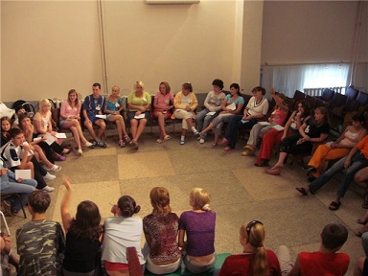
Побороть вредную привычку не возможно, её можно только заменить. ( Служение здоровью и исцелению. пособие)

Slide 50
1) Мы признали бессилие перед своей зависимостью, признали, что наша жизнь стала неуправляемой.
2) Пришли к убеждению, что лишь Сила, более могущественная, чем наша собственная, может вернуть нам здравомыслие.
3) Приняли решение вверить нашу волю и нашу жизнь Богу, как (насколько) мы Его понимаем.
4) Произвели глубокое и бесстрашное исследование своего поведения.
5) Признались перед Богом, собой и другим человеком в сущности своих ошибок.
6) Решили целиком подготовить себя к тому, чтобы Бог избавил нас от всех отрицательных черт нашего характера.
7) Смиренно попросили Его устранить наши изъяны.
8) Вспомнили всех, кому мы причинили зло, и приготовились возместить им нанесенный ущерб.
9) Лично возместили ущерб всем этим людям, где это было возможно, кроме тех случаев, когда такое возмещение принесло бы вред им или кому-либо другому.
10) Продолжали критически наблюдать за своим поведением и когда ошибались, то своевременно признавали это
11) Старались путем молитвы и размышления углубить наш сознательный контакт с Богом, как мы Его понимаем, молясь о знании Его воли для нас и о силе для исполнения этой воли
12) Достигнув духовного пробуждения в результате выполнения этих Шагов, мы старались делиться опытом с другими алкоголиками (наркоманами) и применять эти принципы во всех наших делах.

